Slide 1

Aulas Senac
Desenvolvimento Web para Adolescentes
Pablo Garcia
Linguagem de Programação

Slide 2
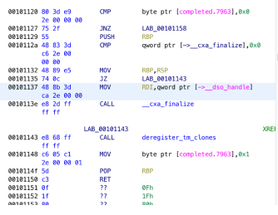
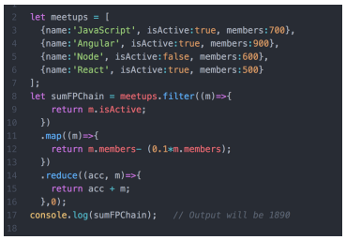
Linguagem de Programação
As linguagens de programação criam uma camada de abstração entre uma linguagem de máquina e outra que seja de melhor entendimento para humanos.
Linguagem de Baixo Nível
Linguagem de Alto Nível

Slide 3
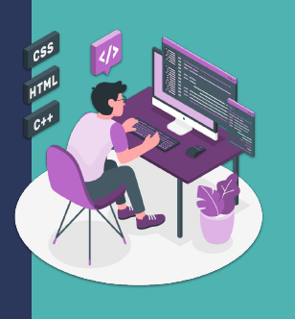
Linguagem de Programação
Quando estamos programando em uma linguagem de programação específica devemos nos atentar às suas próprias regras de sintaxe (estrutura para escrita) e semântica (significado dado aos símbolos e comandos).
É importante ressaltar que a linguagem de programação é somente mais uma ferramenta que você, enquanto pessoa desenvolvedora, precisará conhecer. A ideia do algoritmo não é ligada a nenhuma linguagem em específico.

Slide 4
Paradigmas de Programação
São conjuntos de regras e metodologias de desenvolvimento que podem ser aplicados a linguagens de programação. Isto é, um paradigma determina um padrão de código a ser seguido em uma linguagem, incluindo regras de sintaxe, semântica ou boas práticas de desenvolvimento.
Procedural
Funcional
Orientado a Objetos

Slide 5
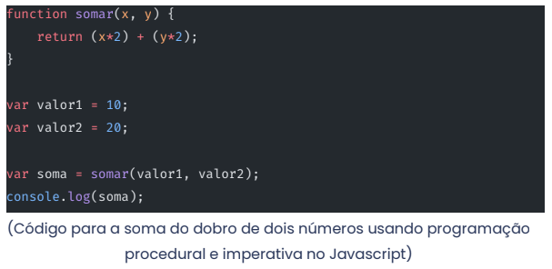
Procedural
Determina “como” um determinado problema deve ser resolvido.

Slide 6
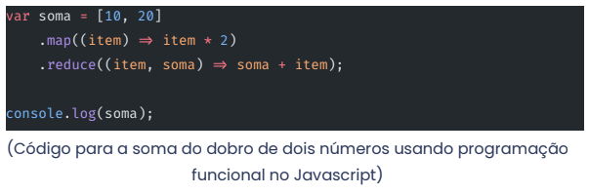
Funcional
Determinar “o que” deve ser feito – ao invés do “como” do paradigma procedural. No caso funcional, as instruções são baseadas no resultado esperado e o foco do desenvolvimento está mais voltado para as definições lógicas.

Slide 7
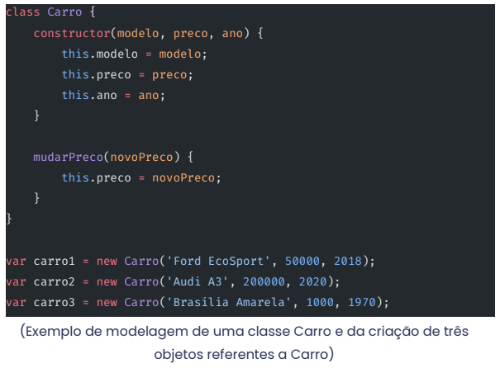
Orientada a Objetos (POO)
O objetivo desta metodologia é criar abstrações de elementos do mundo real para o código, através do conceito de classes, objetos, atributos e métodos.

Slide 8
Pilares da POO
Herança
Permite que uma classe (classe pai, ou superclasse) possa se tornar base para outras classes (classes filhas), de modo que os atributos e comportamentos são herdados do pai.
Polimorfismo
Abstração
Encapsulamento

Slide 9
Pilares da POO
Herança
O polimorfismo passa uma ideia de múltiplas formas. Na programação orientada a objetos, o termo polimorfismo se refere à relação de uma classe filha com sua classe pai quanto aos métodos herdados. O filho pode aproveitar um método do pai, bem como pode reescrever o comportamento do zero.
Polimorfismo
Abstração
Encapsulamento

Slide 10
Pilares da POO
Herança
Já a abstração permite que uma classe (classe abstrata) seja gerada com um único objetivo: ser base para outras classes.
Polimorfismo
Abstração
Encapsulamento

Slide 11
Pilares da POO
Herança
Por fim, o encapsulamento permite que a uma classe definir restrições de visualização e acessos aos seus atributos e métodos. Logo é possível definir métodos que apenas o próprio objeto tenha permissão de chamar.
Polimorfismo
Abstração
Encapsulamento

Slide 12
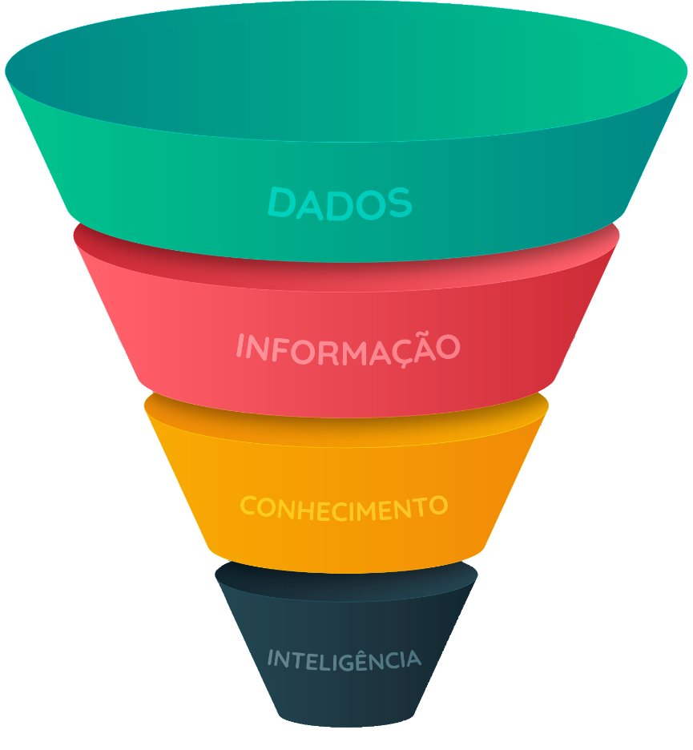
Representação de dados
representa um valor de forma isolada, como uma observação rasa.

Slide 13
Representação de dados
representa um valor de forma isolada, como uma observação rasa.
Já um conjunto de dados pode ser interpretado para que se crie uma informação sobre o contexto analisado.

Slide 14
Representação de dados
representa um valor de forma isolada, como uma observação rasa.
Já um conjunto de dados pode ser interpretado para que se crie uma informação sobre o contexto analisado.
Com os dados puros e uma série de informações coletadas, é possível gerar conhecimento. Esse conhecimento pode ser obtido através de processos de análise de dados, auxiliando algoritmos de inteligência artificial, induzindo decisões estratégicas em empresas, gerando relatórios, entre diversas outras aplicações.

